Slide 1
강화학습 프로젝트
120200153 이성훈
120210145 이용현
J. Hu, H. Niu, J. Carrasco, B. Lennox, and F. Arvin,
“Voronoi-based Multi-robot Autonomous Exploration in Unknown Environments via Deep Reinforcement Learning,”
IEEE Transactions on Vehicular Technology,
vol. 69, no. 12, pp. 14 413–14 423, 2020.

Slide 2
Index
What is path planning?
Paper review
Abstract
Technical background
Algorithms
Results
Implementation

Slide 3
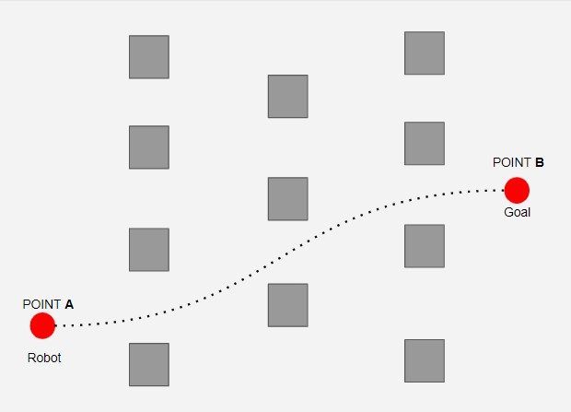
What is path planning?
Path planning
Point A에서 Point B까지 가는 경로(path)를 효율적으로 계획(planning)하는 모든 task

Slide 4
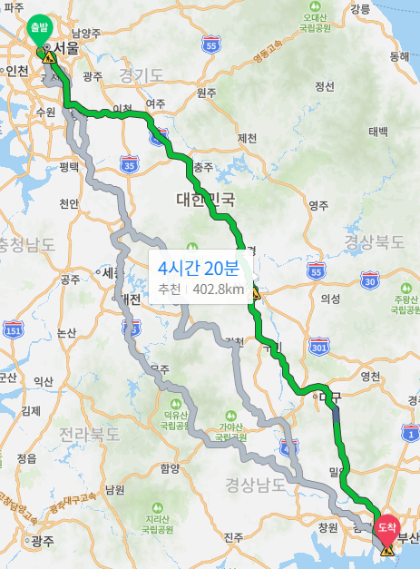
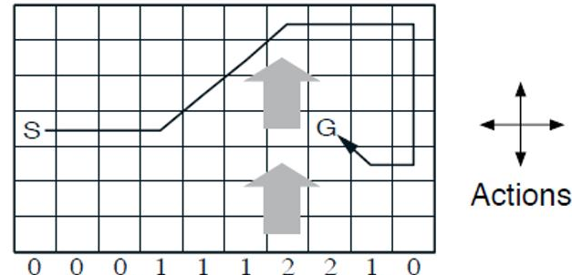
What is path planning?
Application

Slide 5
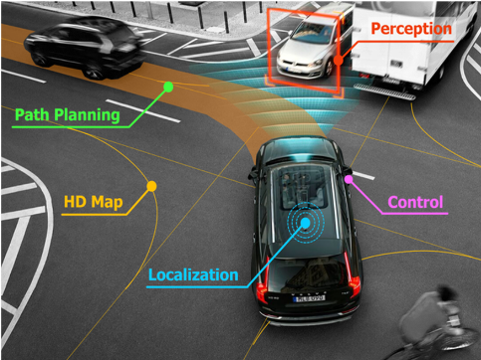
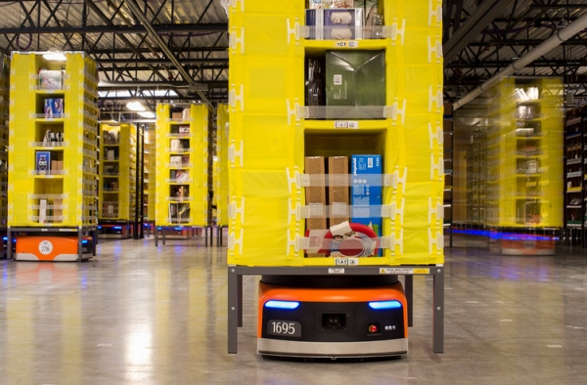
What is path planning?
Application

Slide 6
[1] J. Hu, H. Niu, J. Carrasco, B. Lennox, and F. Arvin, “Voronoi-based
Multi-robot Autonomous Exploration in Unknown Environments
via Deep Reinforcement Learning,” IEEE Transactions on
Vehicular Technology, vol. 69, no. 12, pp. 14 413–14 423, 2020.
Abstract
Map-less multi-robot path planning using deep reinforcement learning[1]
DRL(Deep Reinforcement Learning)을 이용하여 multi-robot이 효과적으로 exploration하는 경로를 찾는 방법 제시
Multi-robot으로 exploration 하는 것이 single-robot보다 탐사 속도 관점에서 효율적임
본 논문은 multi-robot을 활용하여 기존 방법보다 효율적인 방법 제시
Multi-robot의 exploration 지역이 겹치는 것을 방지하기 위한 방법 제시
Voronoi partition
장애물이 갑자기 나타나는 map-less 환경에서 장애물을 회피하기 위한 알고리즘 제시
Path planning 및 obstacle avoidance 성능을 높이기 위해 기존 방법들을 결합한 효과적인 방법 제시

Slide 7
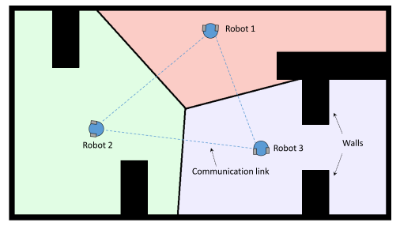
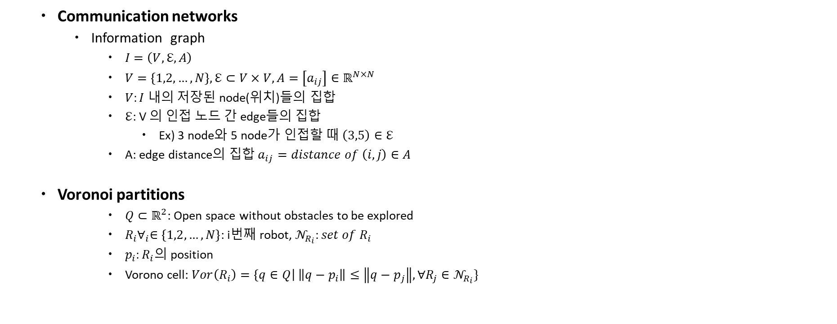
Technical background
Communication networks
Information graph
$I=\left(V,ℇ,A\right)$
$V=\left\{1,2,…,N\right\},ℇ⊂V×V, A=\left[a_{ij}\right]∈ℝ^{N×N}$
$V:I$ 내의 저장된 node(위치)들의 집합
$ℇ$: V 의 인접 노드 간 edge들의 집합
Ex) 3 node와 5 node가 인접할 때 $\left(3,5\right)∈ℇ$
A: edge distance의 집합 $a_{ij}=distance of \left(i,j\right)∈A$
Voronoi partitions
$Q⊂ℝ^{2}$: Open space without obstacles to be explored
$R_{i}∀_{i}∈\left\{1,2,…,N\right\}$: i번째 robot, $𝒩_{R_{i}}:set of R_{i}$
$p_{i}:R_{i}$의 position
Vorono cell: $Vor\left(R_{i}\right)=\left\{q∈Q\right| \left\|q−p_{i}\right\|≤\left\|q−p_{j}\right\|,∀R_{j}∈𝒩_{R_{i}}\}$

Slide 8
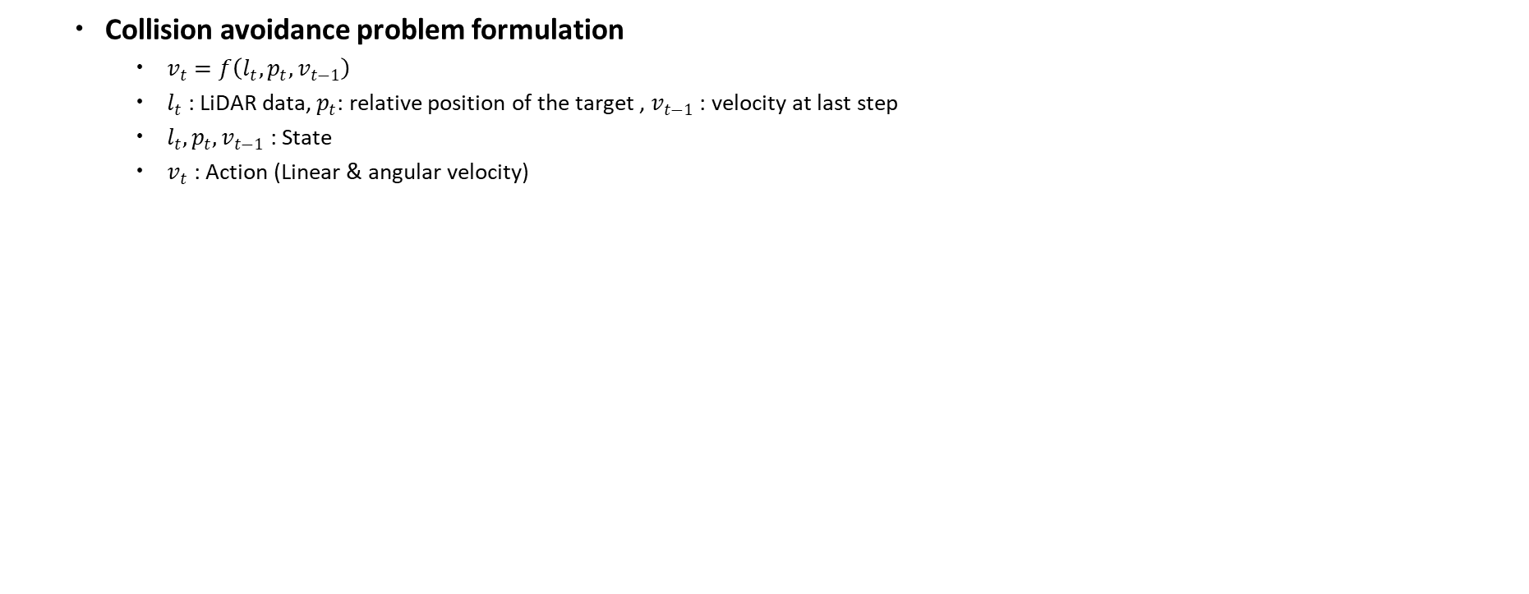
Technical background
Collision avoidance problem formulation
$v_{t}=f\left(l_{t},p_{t},v_{t−1}\right)$
$l_{t}$ : LiDAR data, $p_{t}$: relative position of the target , $v_{t−1}$ : velocity at last step
$l_{t},p_{t},v_{t−1}$ : State
$v_{t}$ : Action (Linear & angular velocity)

Slide 9
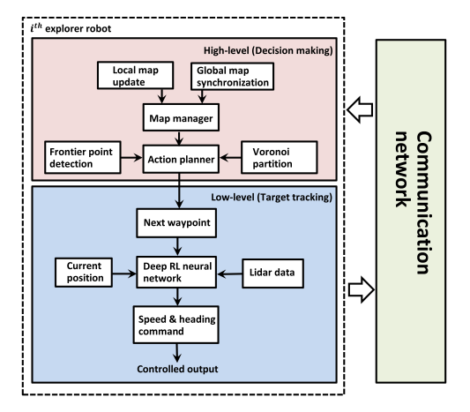
Algorithms
Hierarchical control architecture
First layer(그림1의 high-level)
최종 목표가 아닌 sub target인 way point를 결정
Voronoi partition과 communication network를
통해 받은 현재 map 상황 활용
모든 robot들의 node 상황 활용
Second layer(그림1의 low-level)
DDPG with PER을 사용하여 way point까지 path planning
및 obstacle avoidance

Slide 10
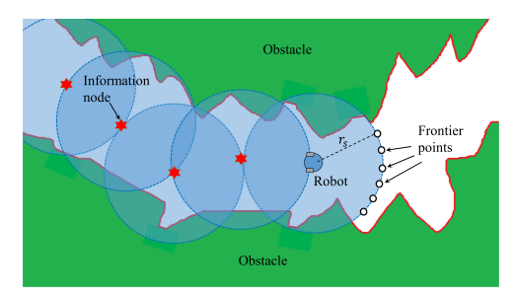
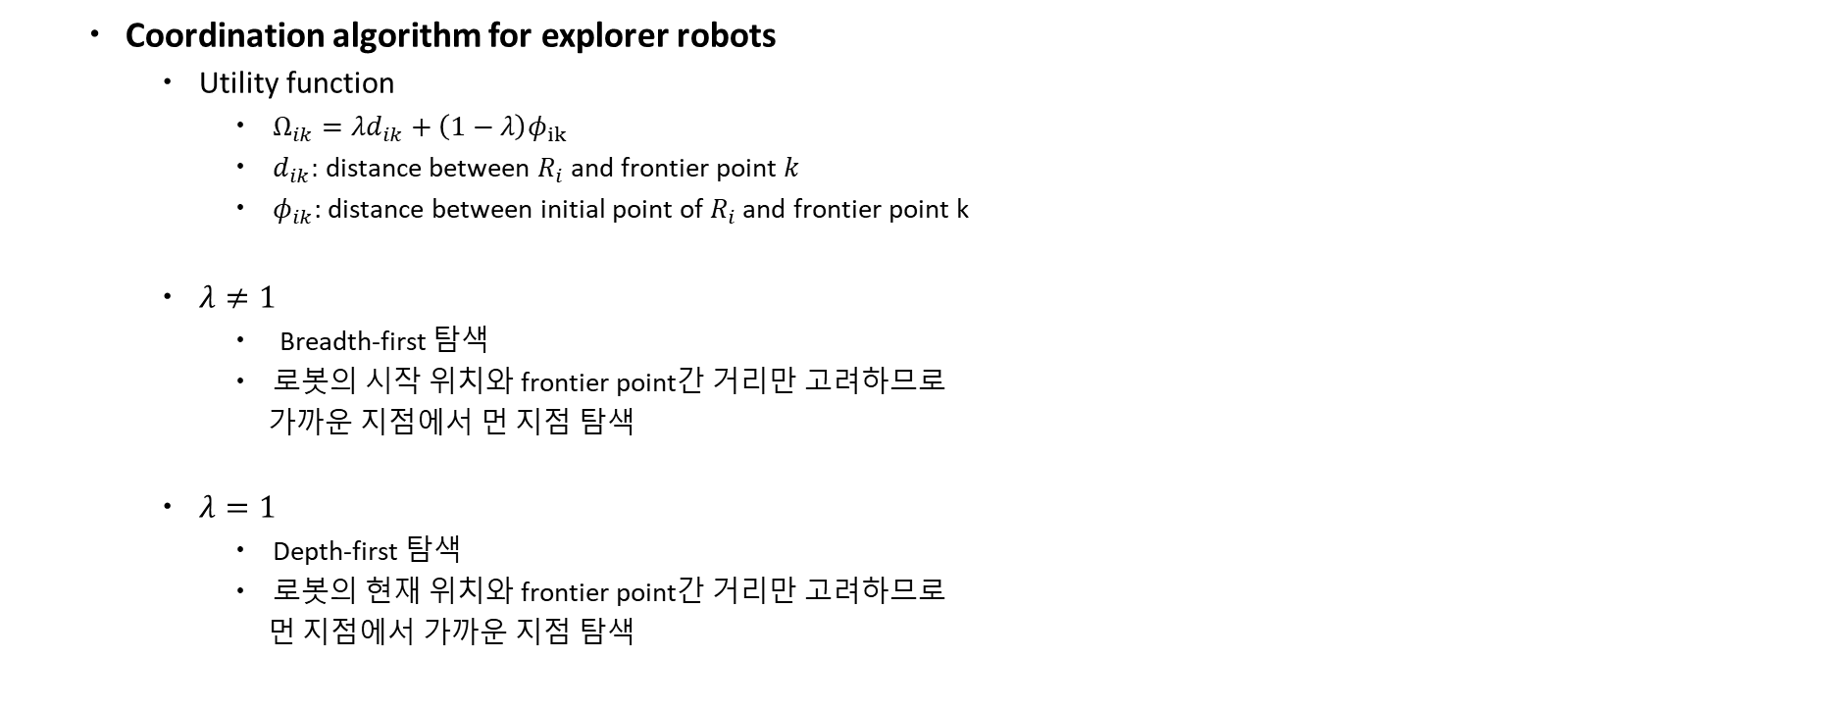
Algorithms
Coordination algorithm for explorer robots
Utility function
$Ω_{ik}=λd_{ik}+\left(1−λ\right)φ_{ik}$
$d_{ik}:$ distance between $R_{i}$ and frontier point $k$
$φ_{ik}$: distance between initial point of $R_{i}$ and frontier point k
$λ≠1$
Breadth-first 탐색
로봇의 시작 위치와 frontier point간 거리만 고려하므로
가까운 지점에서 먼 지점 탐색
$λ=1$
Depth-first 탐색
로봇의 현재 위치와 frontier point간 거리만 고려하므로
먼 지점에서 가까운 지점 탐색

Slide 11
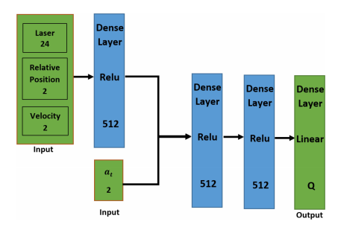
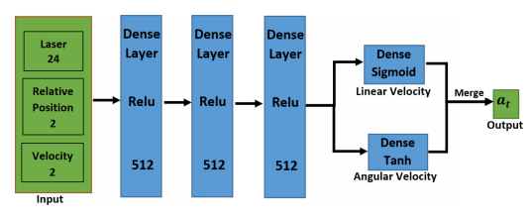
Algorithms
Deep reinforcement learning setup
DDPG with PER 심층 강화 학습 알고리즘 적용
Frontier point 까지 이동하며 장애물을 회피하는데 이용
Actor network
Critic network

Slide 12
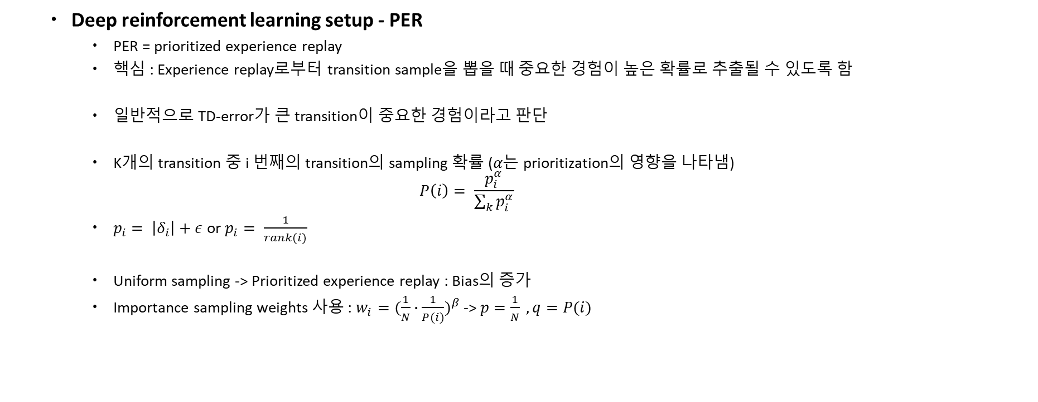
Algorithms
Deep reinforcement learning setup - PER
PER = prioritized experience replay
핵심 : Experience replay로부터 transition sample을 뽑을 때 중요한 경험이 높은 확률로 추출될 수 있도록 함
일반적으로 TD-error가 큰 transition이 중요한 경험이라고 판단
K개의 transition 중 i 번째의 transition의 sampling 확률 ($α는$ prioritization의 영향을 나타냄) $P\left(i\right)= \frac{p_{i}^{α}}{\sum_{k}{p_{i}^{α}}}$
$p_{i}= \left|δ_{i}\right|+ε$ or $p_{i}= \frac{1}{rank(i)}$
Uniform sampling -> Prioritized experience replay : Bias의 증가
Importance sampling weights 사용 : $w_{i}={(\frac{1}{N}∙\frac{1}{P(i)})}^{β}$ -> $p=\frac{1}{N} , q=P(i)$

Slide 13
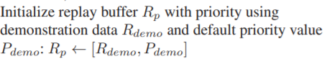
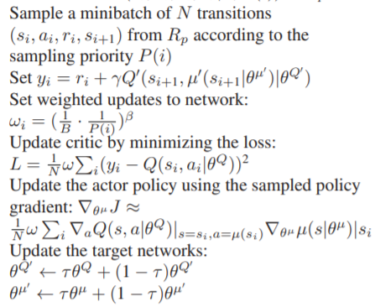
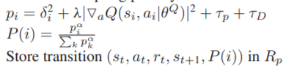
Algorithms
Deep reinforcement learning setup – DDPG with PER
Actor, Critic network initialization
and observe reward and new state

Slide 14
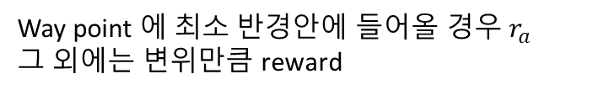
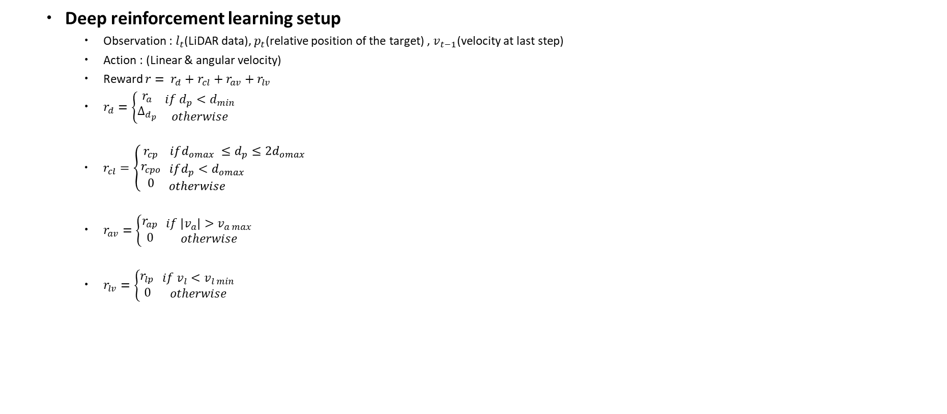
Algorithms
Deep reinforcement learning setup
Observation : $l_{t}$(LiDAR data), $p_{t}$(relative position of the target) , $v_{t−1}$(velocity at last step)
Action : (Linear & angular velocity)
Reward $r= r_{d}+r_{cl}+r_{av}+r_{lv}$
$r_{d}=\left\{\begin{aligned}r_{a} \\ ∆_{d_{p}}\end{aligned}\right. \begin{matrix}if d_{p}<d_{min} \\ otherwise\end{matrix}$
$r_{cl}=\left\{\begin{aligned}r_{cp} \\ r_{cpo} \\ 0\end{aligned}\right. \begin{matrix}ifd_{omax} ≤d_{p}≤2d_{omax} \\ \begin{aligned}ifd_{p}<d_{omax} \\ otherwise \end{aligned}\end{matrix}$
$r_{av}=\left\{\begin{aligned}r_{ap} \\ 0\end{aligned}\right. \begin{matrix}if \left|v_{a}\right|>v_{a max} \\ otherwise\end{matrix}$
$r_{lv}=\left\{\begin{aligned}r_{lp} \\ 0\end{aligned}\right. \begin{matrix}if v_{l}<v_{l min} \\ otherwise\end{matrix}$
Way point 에 최소 반경안에 들어올 경우 $r_{a}$
그 외에는 변위만큼 reward
장애물과의 거리에 대한 reward
속도의 제한에 대한 reward

Slide 15
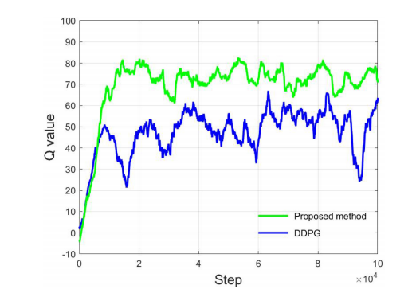
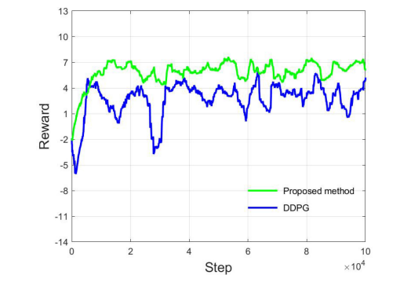
Results
Original DDPG를 사용한 방법과 논문에서 제시한 방법 비교
그림 1을 통해 Q value가 67에 도달하는 step을 비교한다.
논문에서 제시하는 방법은 8900 step만에 도달
DDPG는 63310 step 만에 도달
그림 2를 통해 average reward가 수렴하는 속도 및 fluctuation 비교
논문에서 제시하는 방법이 더 빠르게 수렴
논문에서 제시하는 방법의 fluctuation이 적기 때문에 더 robust함

Slide 16
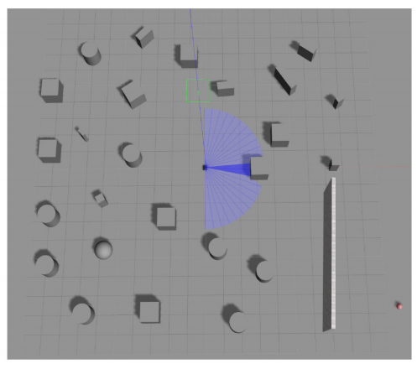
Results
Original DDPG를 사용한 방법과 논문에서 제시한 방법 비교
그림 1의 Gazebo environment에서 simulation을 진행함
10000 training step 학습한 논문 모델과 50000 training step 학습한 DDPG 모델을 비교
Random으로 주어지는 target position까지 장애물과 부딪히지 않고 20회 test
논문 모델의 경우 20 회 중 20 회 성공
DDPG 모델의 경우 20 회 중 15 회 성공
Target position

Slide 17
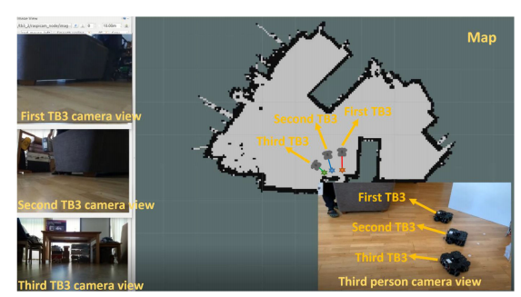
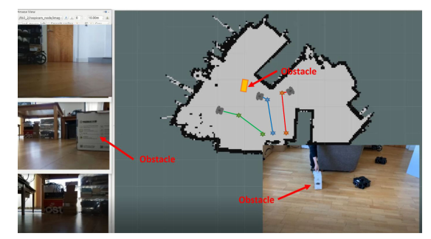
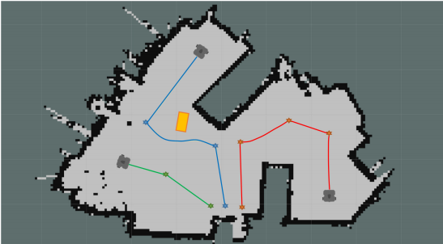
Results
실제 상황에서의 test
그림 1

Slide 18
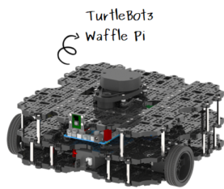
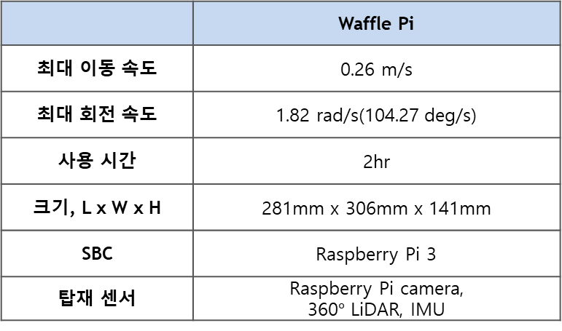
Implementation
Hardware
TurtleBot3 Waffle Pi
 | Waffle Pi
최대 이동 속도 | 0.26 m/s
최대 회전 속도 | 1.82 rad/s(104.27 deg/s)
사용 시간 | 2hr
크기, L x W x H | 281mm x 306mm x 141mm
SBC | Raspberry Pi 3
탑재 센서 | Raspberry Pi camera, 360$°$ LiDAR, IMU

Slide 19
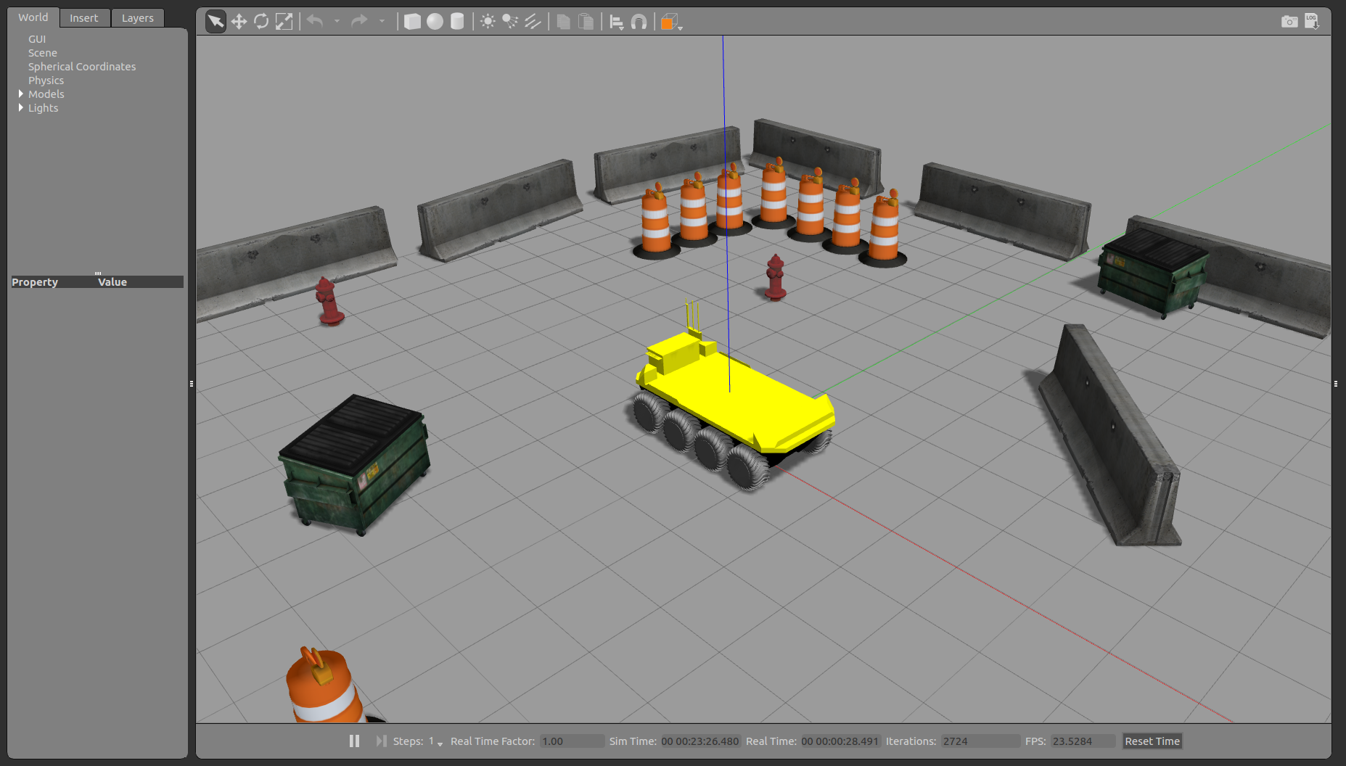
Implementation
Software
Gazebo simulator

Slide 20

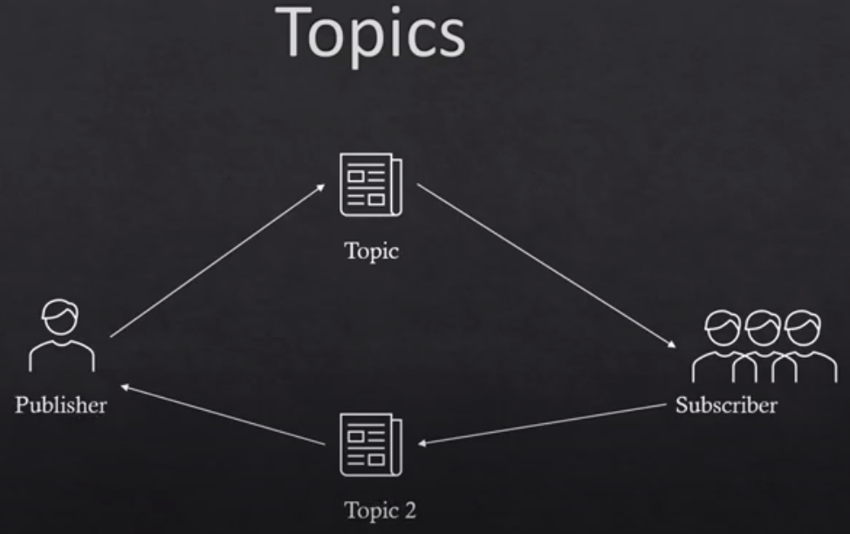
Implementation
Software
ROS
TurtleBot3와 PC간 실시간 통신
PC to TurtleBot3: 속도제어
TurtleBot3 to PC: 위치, LiDAR정보 등

Slide 21
Implementation
Input and output
Network input
LiDAR(24), Relative position(2), velocity(2) - Linear, angular velocity
Network output
velocity(2) - Linear, angular velocity
Actor network
Critic network

Slide 22
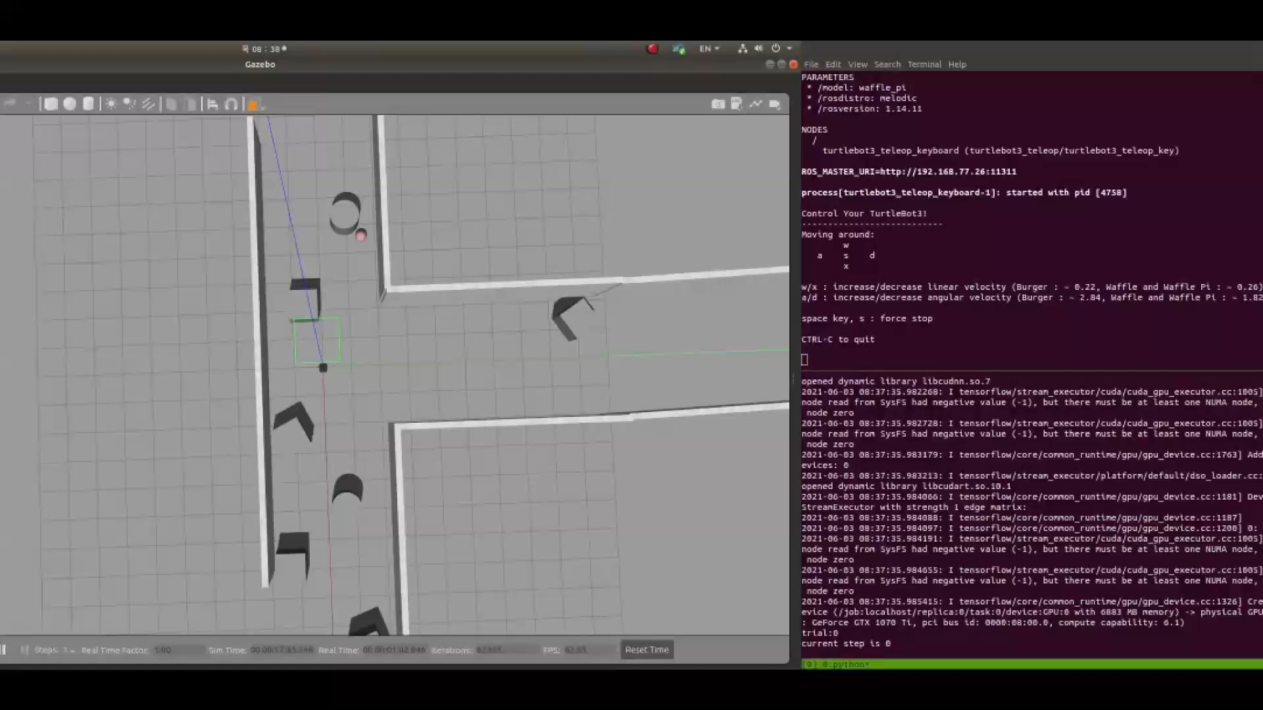
Implementation
Simulator를 이용한 Training
ROS - teleop기능을 활용한 human data 기록
TurtleBot3

Slide 23
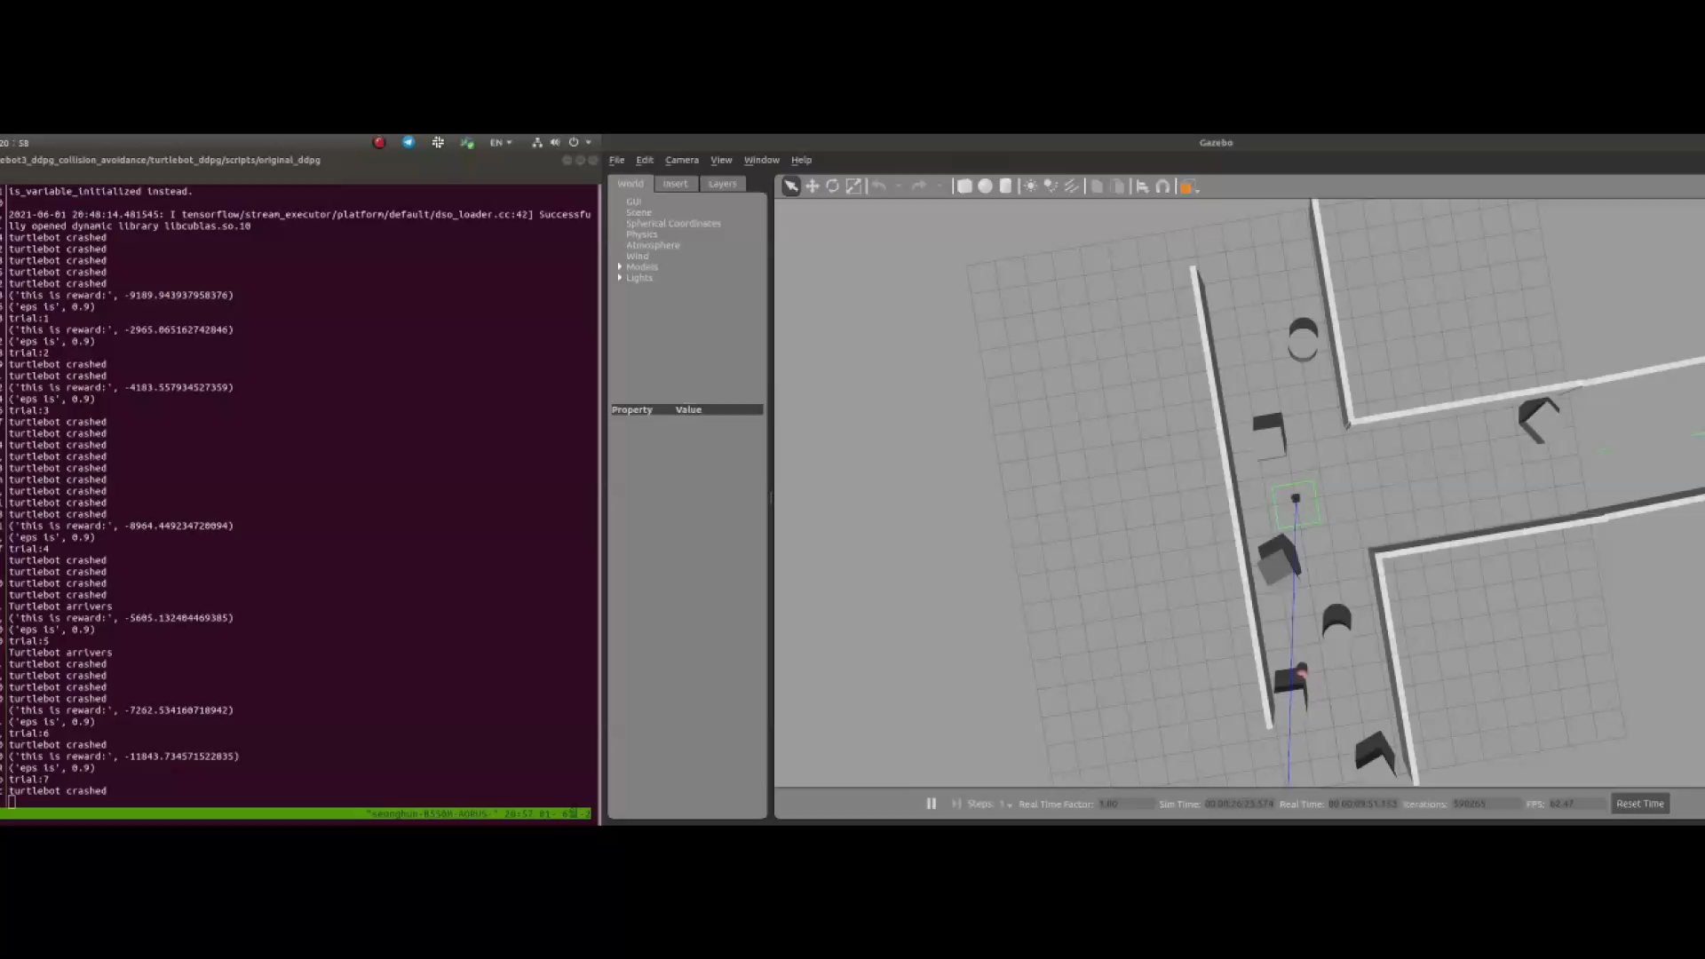
Implementation
Simulator를 이용한 Training

Slide 24
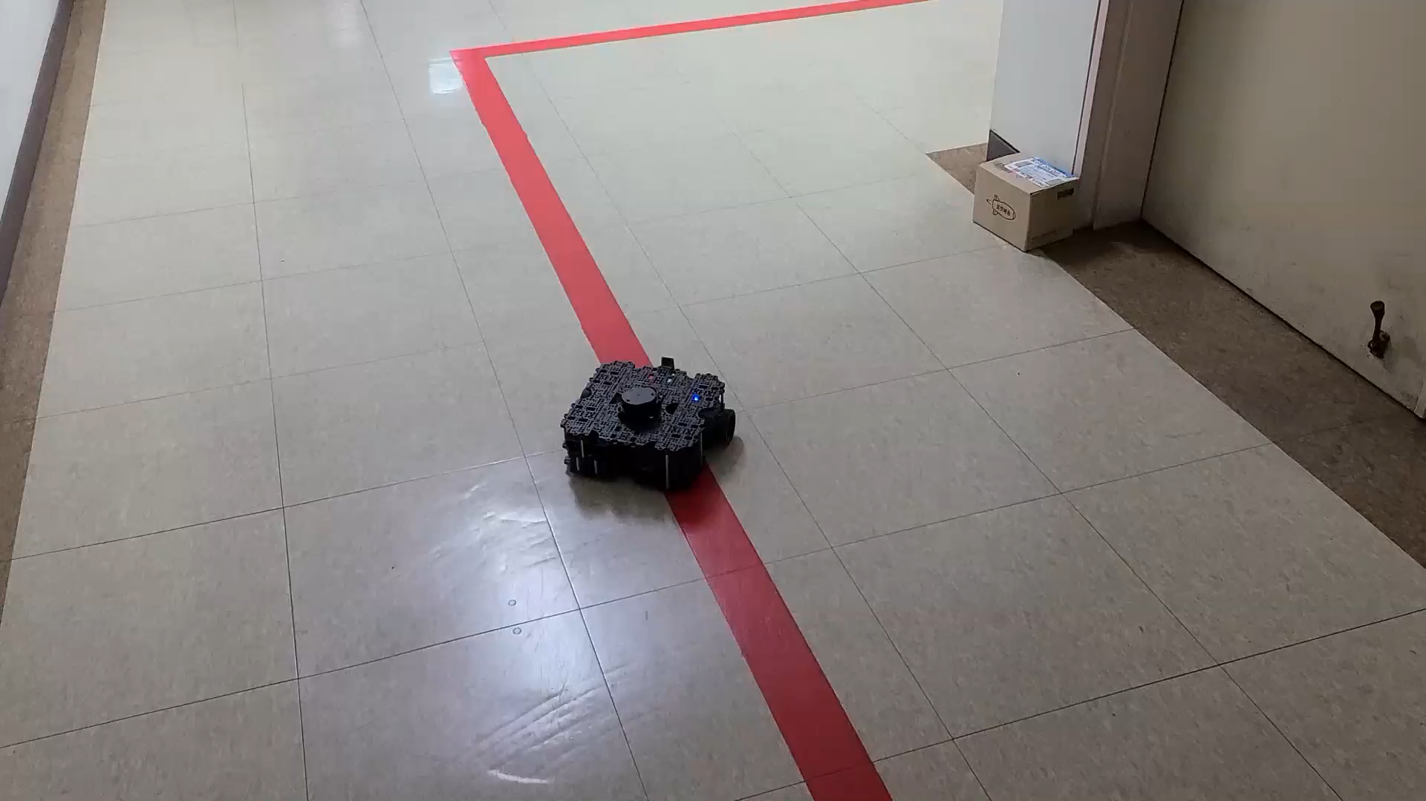
Implementation
Real environment (R관 8층 복도)

Slide 25
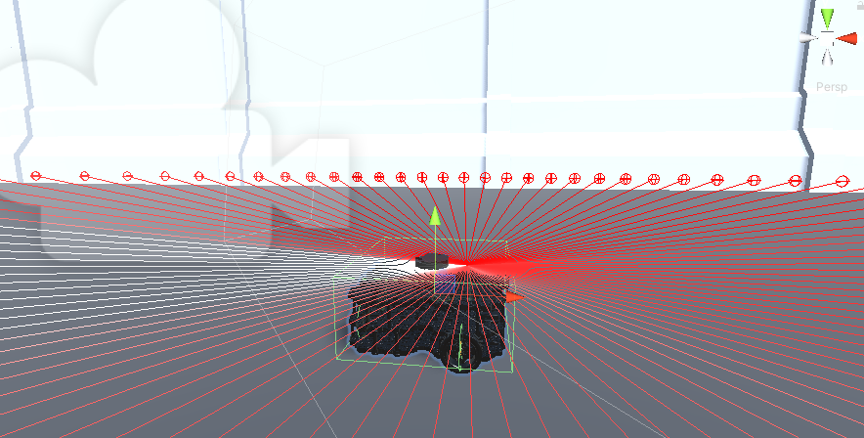
Implementation
Limitation
LiDAR
일정 높이만 탐색이 가능하여 LiDAR에 탐색되지 않는 장애물을 피할 수 없음
Frontier point를 기반으로 학습했기 때문에 좁은 환경에서 동작하기 어려움(LiDAR max range: 3.5m)

Slide 26


